Slide 1
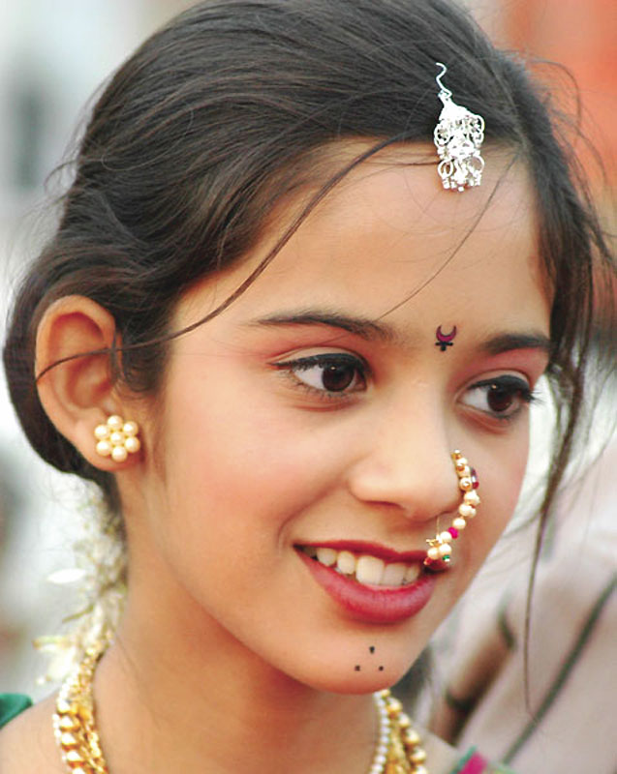
Rasna struktura

Slide 2
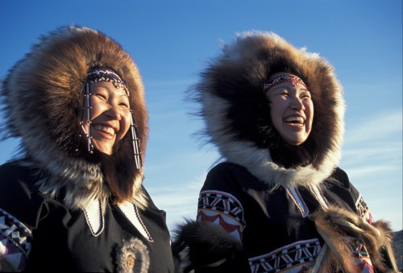

Slide 3
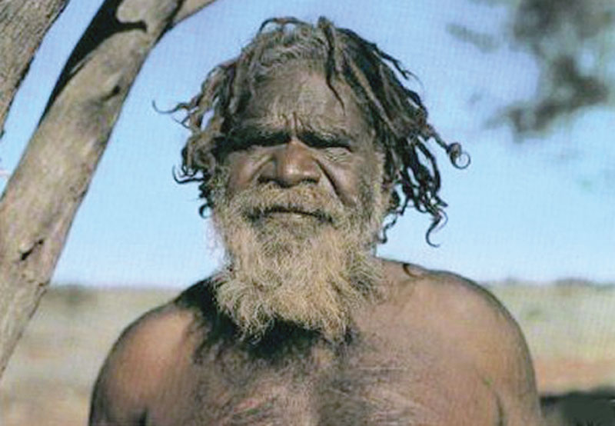

Slide 4
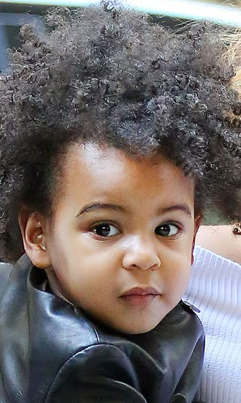
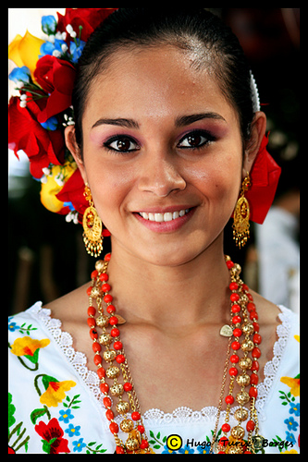

Slide 5
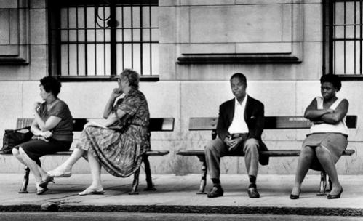

Slide 6
Narodnosna i jezična struktura
narodi nastali sjedinjavanjem plemena
nacija = više sjedinjenih naroda
oko 2000 naroda

Slide 7
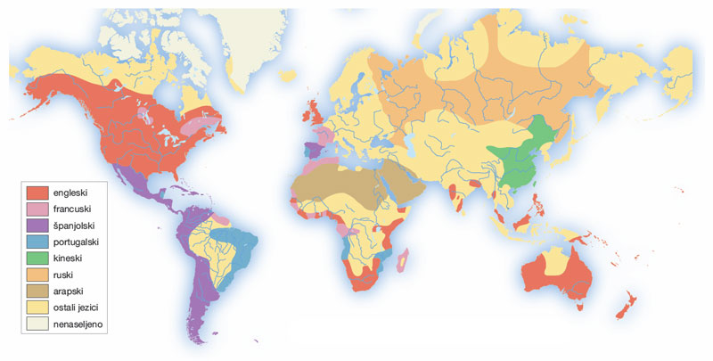
više od 6000 jezika

Slide 8
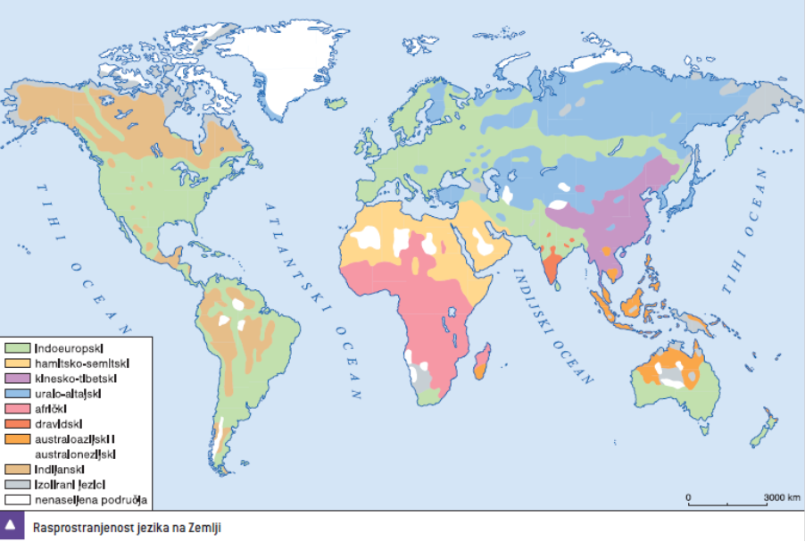
najveća jezična skupina – INDOEUROPSKA

Slide 10
Religijska struktura
4 velike svjetske religije:
1. kršćanstvo (33%)
2. islam (22%)
3. hinduizam/brahmanizam (14%)
4. budizam (6%)
veliko značenje – judaizam
kultovi – npr. totemizam i animizam

Slide 11
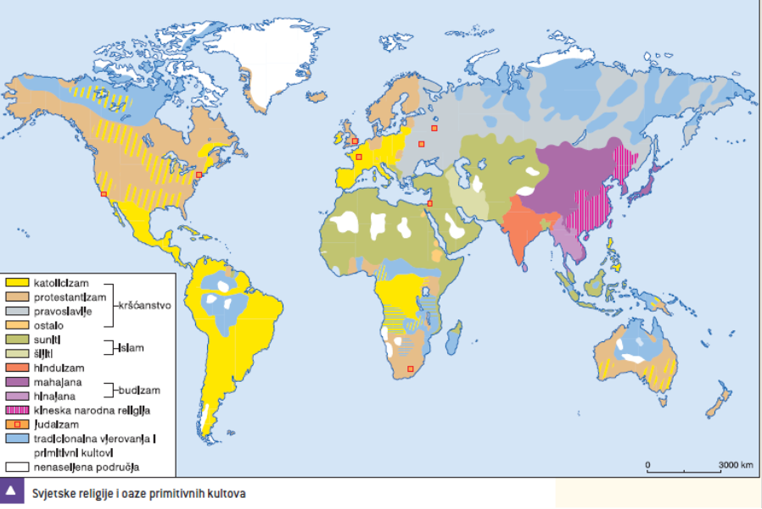

Slide 12
totemizam

Slide 13
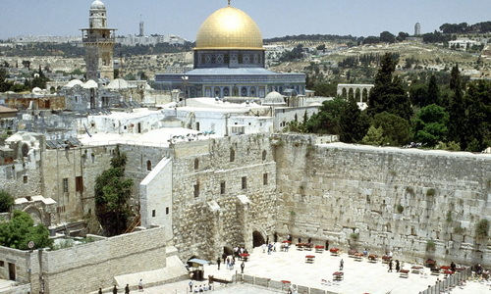
sveti grad triju religija – Jeruzalem

Slide 14
Kršćanstvo
3 glavna ogranka: - katolicizam
- pravoslavlje
- protestantizam

Slide 16
Katedrala u manili

Slide 17
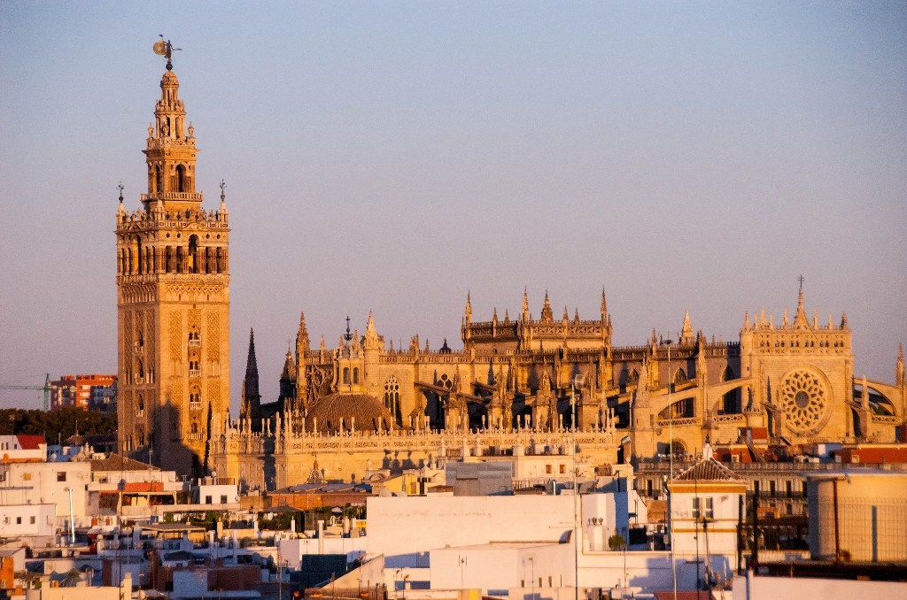
Katedrala u sevilli

Slide 18
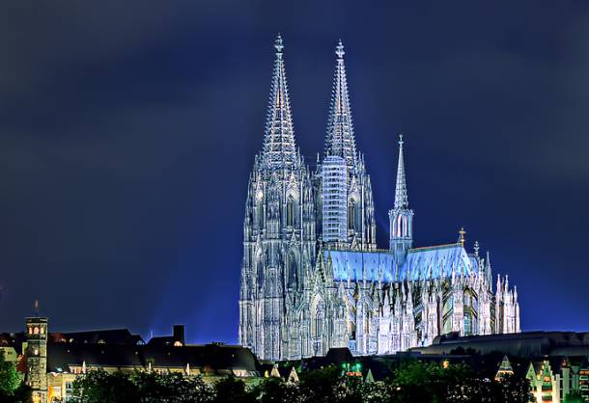
Kölnska katedrala

Slide 19
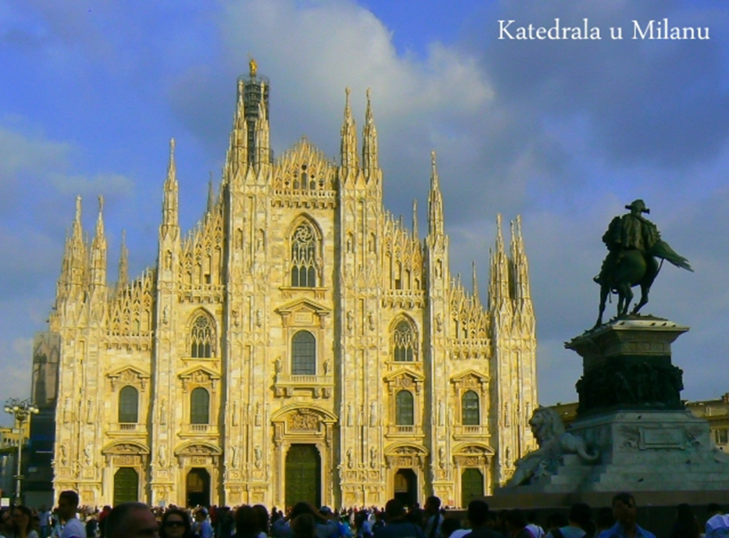

Slide 20
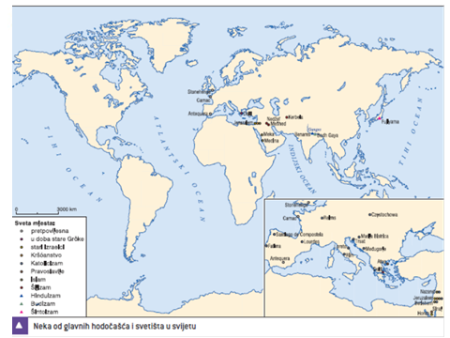
najveći broj pripadnika - Brazil

Slide 21
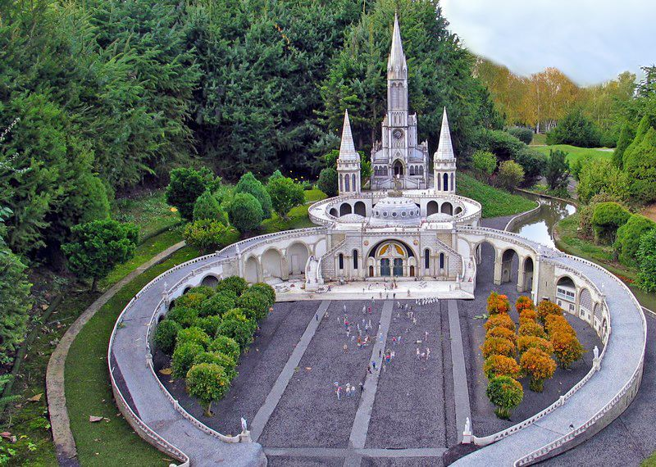
Lourdes

Slide 22
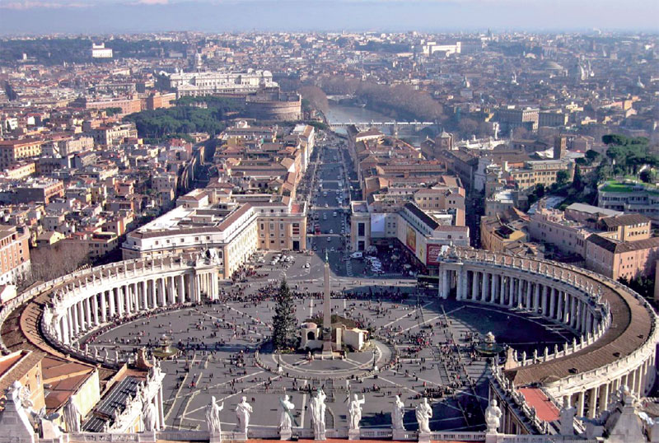

Slide 24
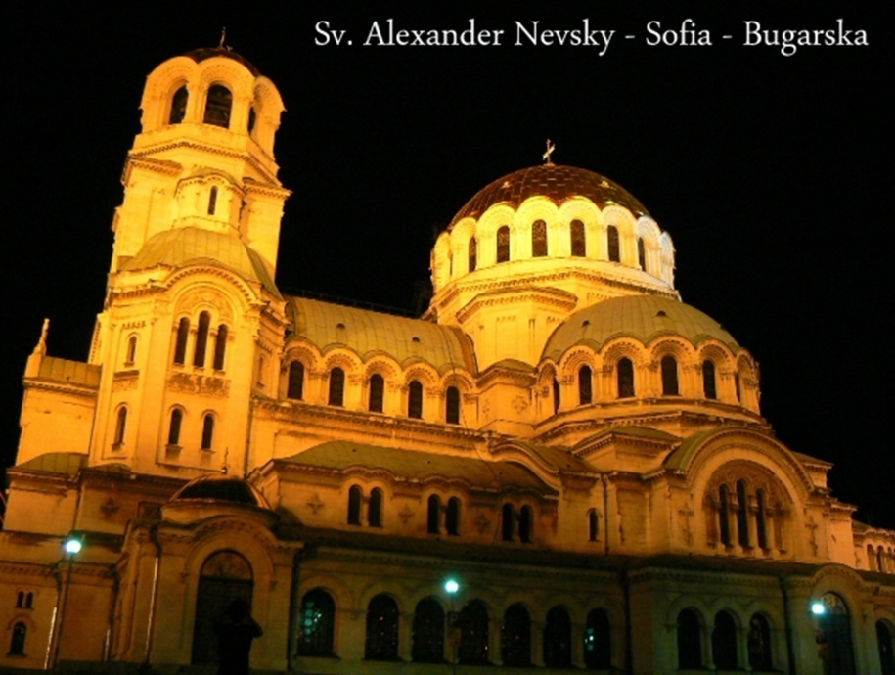

Slide 25
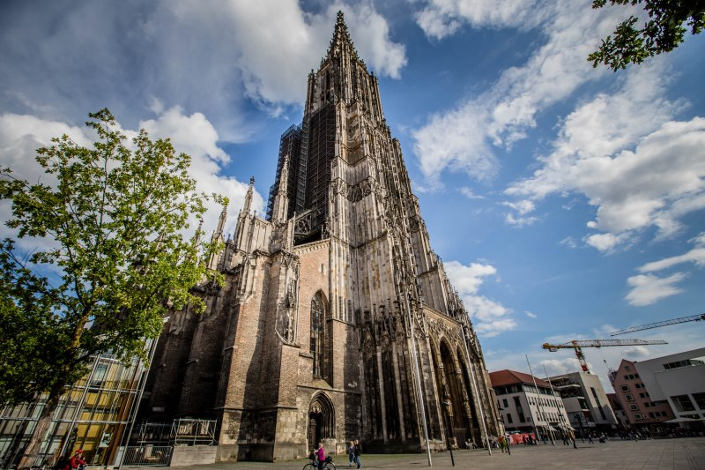
Ulmer Münster

Slide 26
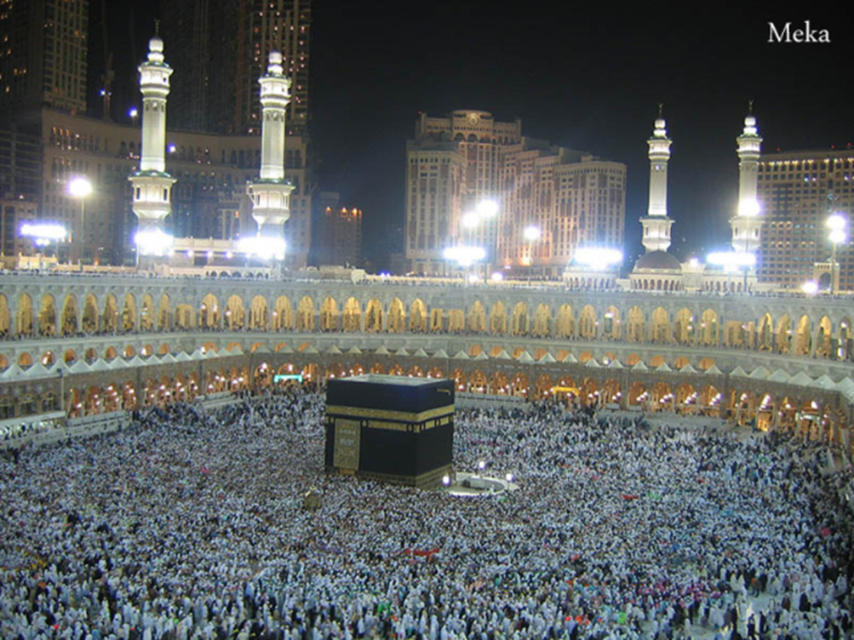
Islam
2 ogranka: - suniti
- šijiti
sveta mjesta – Meka i Medina

Slide 27
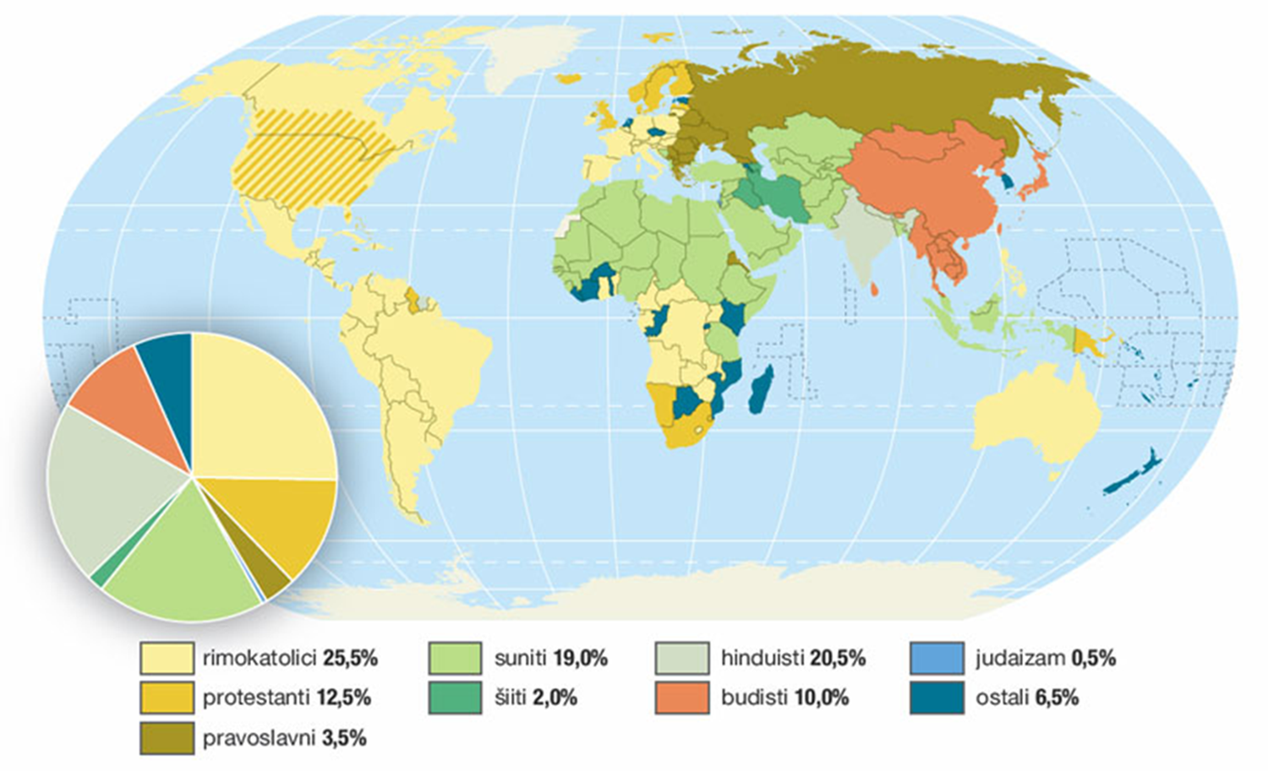
najveći broj pripadnika – Indonezija

Slide 28
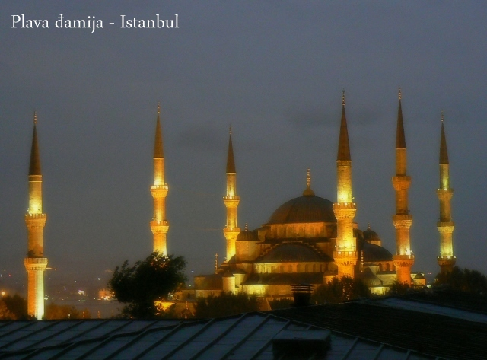

Slide 29
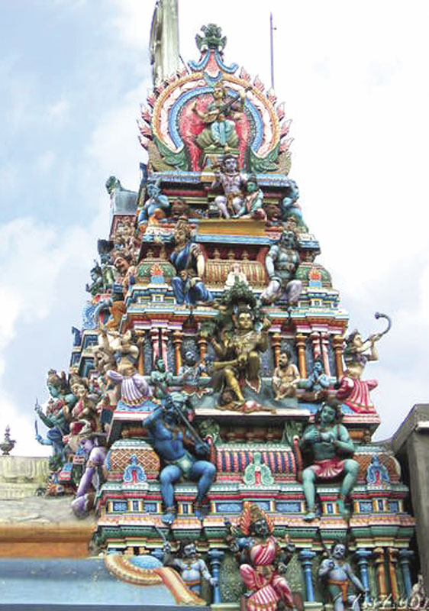
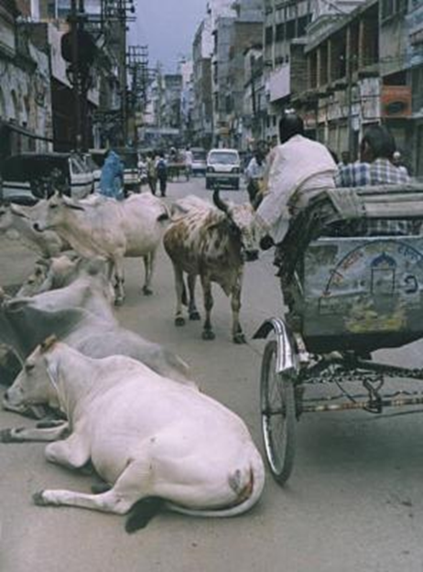
Hinduizam
sveti grad - Varanasi

Slide 30
Varanasi

Slide 31
Budizam
2 ogranka: - mahajana
- hinajana

Slide 32
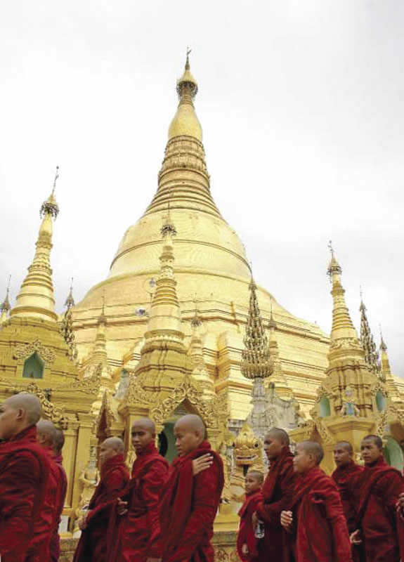
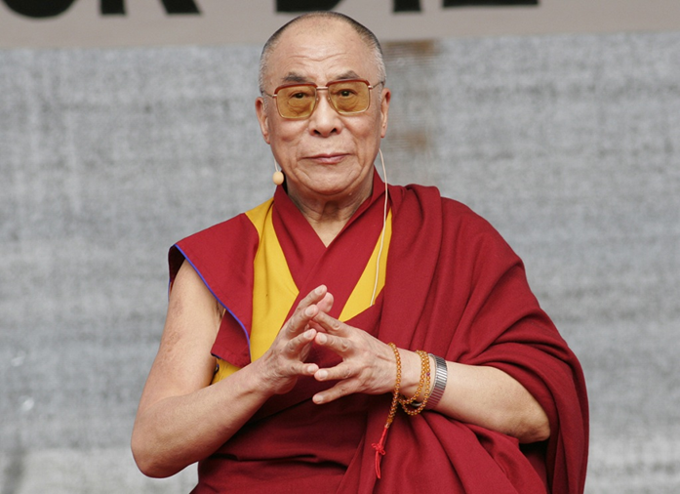

Slide 33
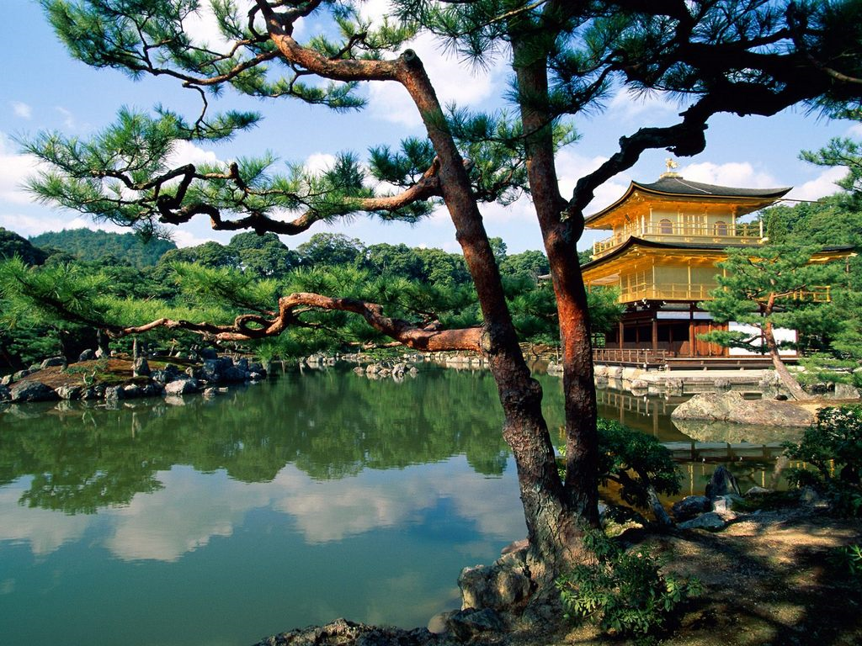

Slide 34
sve religije dijelimo na MONOTEISTIČKE I POLITEISTIČKE
http://www.airpano.ru/files/Religion/2-2

